Slide 1
Қазақтың салт дәстүрлері
Орындаушы; Муканова Дияра
3 ә сынып оқушысы

Slide 2
ТҰСАУ КЕСУ
Бала бесіктен белі шығып, еңбектеуден өткен соң аяғын қаз‑қаз баса бастайды. Өз аяғымен туған жеріні топырағын басып, із түсіріп, өз көзімен алдына қарап таң‑тамаша болады. Бұл баланың ең алғашқы талпынысы, тіршілігі. Мұны ежелден түсінетін қазақ баласының келешегіне ақ жол тілеп, тұсау кесер жасайды. Бұған да мал сойып, жұрт жияды. Баланың анасы ала‑құла шуда жіптен екі‑үш қарыс дайындап, оны ауылдағы бір желаяқ пысық әйелге «ал сен кес, өзіндей пысық болсын» деп ұсынады. Ол кісі ала жіпті баланың екі аяғына тұсауша байлап, сонан соң ортасынан кеседі. Бала анадайдағы апасына қарай тәлтіректеп жөнеледі.

Slide 3
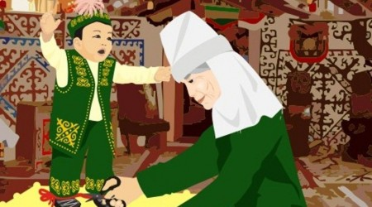
"Қаз-қаз, балам, қаз балам..."

Slide 4
ҚЫЗ ҰЗАТУ
Қалың мал, - қазақта қызды малға сатады деген бір жақты ұғым. Ол бастағы айтқанымыздай, теңіне бере алмаған жағдайда ғана. Ал төленетін қалың мал орта есеппен қырық қара, төрт жыртыс болғанымен қыз жақ бұдан пайда таппайды. Бар болса басына ақ отау тігіп береді. Төсек-орын, ыдыс-аяқ, сауын сиыр, мінер ат. Бір жылдан кейін берілетін енші, жиеннің шұбар тайы мен серкеші есептелінсе, ол қалың малдың құнынан кем түспейді.
Жасау. Бұл қыз жасауы туралы. Қазақ халқы қыз жасауына аса мән берген. Қызға жасау: кілем,текемет,сәукеле, қымбатты киімдер, заттар, ыдыс-аяқ т.б. Бай адамдар қыздарына «ақ отау» да дайындаған. Қыз жасауы берген қалың малдың бағасынан артады. Қыз не берсе, соны алады. Және өз қалағанын да алады.

Slide 5
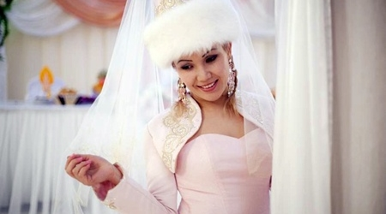
Ақ келін

Slide 6
Бесікке салу
Бесікке салу. «Кең жайлау жалғыз бесік жас балаға». Бесік - баланың ұйықтауына таза болуына өте жақсы. Бесікке ауылдың өнегелі, ұрнағы өскен, ел құрметіне бөленген бәйбішіге (кәртең) салғызады. Бесік жырын айта отырып бөлейді. Баланы бөленген соң қарияға «бесік салу» құрметіне сыйлық беріледі.

Slide 7
Бесік жыры
Әлди- әлди, ақ бөпем,
Ақ бесікке жат бөпем!
Жылама, бөпем, жылама,
Жілік шағып берейін,
Байқұтанның құйрығын
Жіпке тағып берейін.
Арша ма екен бесігі?
Алар ма екен әкесі?
Өрік пе екен бесігі?
Сүйе ме екен әкесі?
Жиде ме екен бесігі?
Әлди-әлди, аппағым,
Қойдың жүні қалпағым...

Slide 8
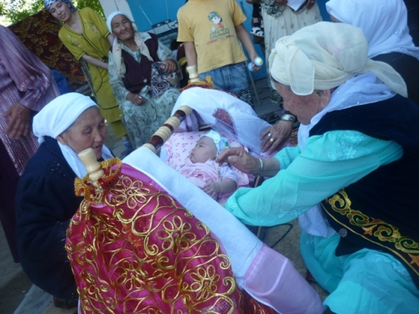
Бесікке салу

